Slide 1
HESA Honeywell Educators@Space Academy Huntsville, Alabama,USA

Slide 2
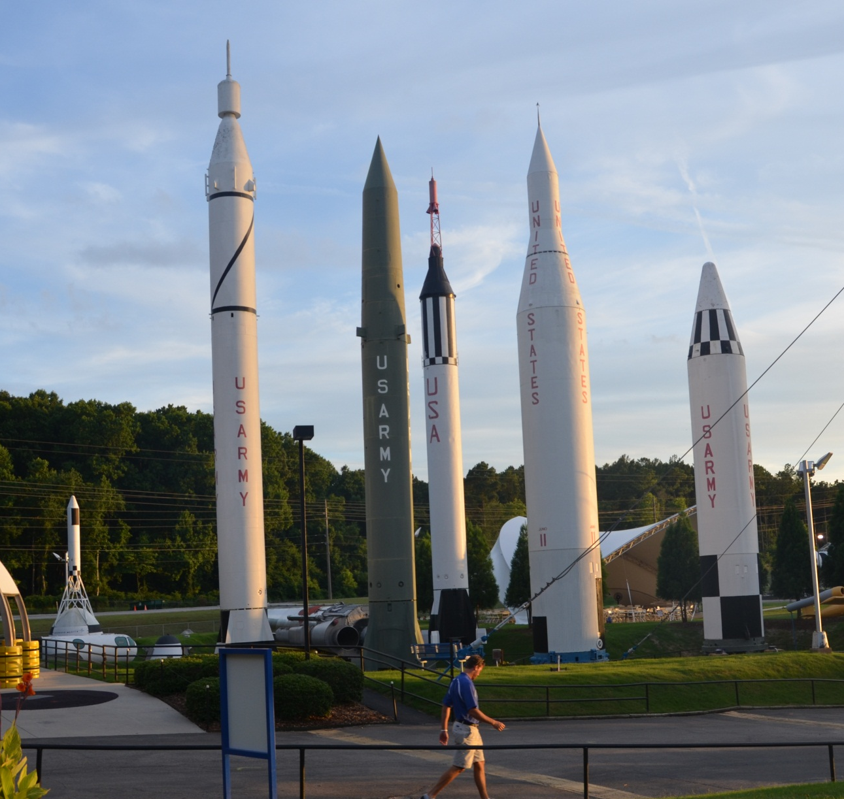
Huntsville "The Rocket City„
Spolupráce na umístění prvního satelitu Ameriky na oběžnou dráhu
rozvoj motorů pro Saturn Vv programu Apollo
Rocket Centre
Muzeum
pro
kosmický let
s posádkou

Slide 3
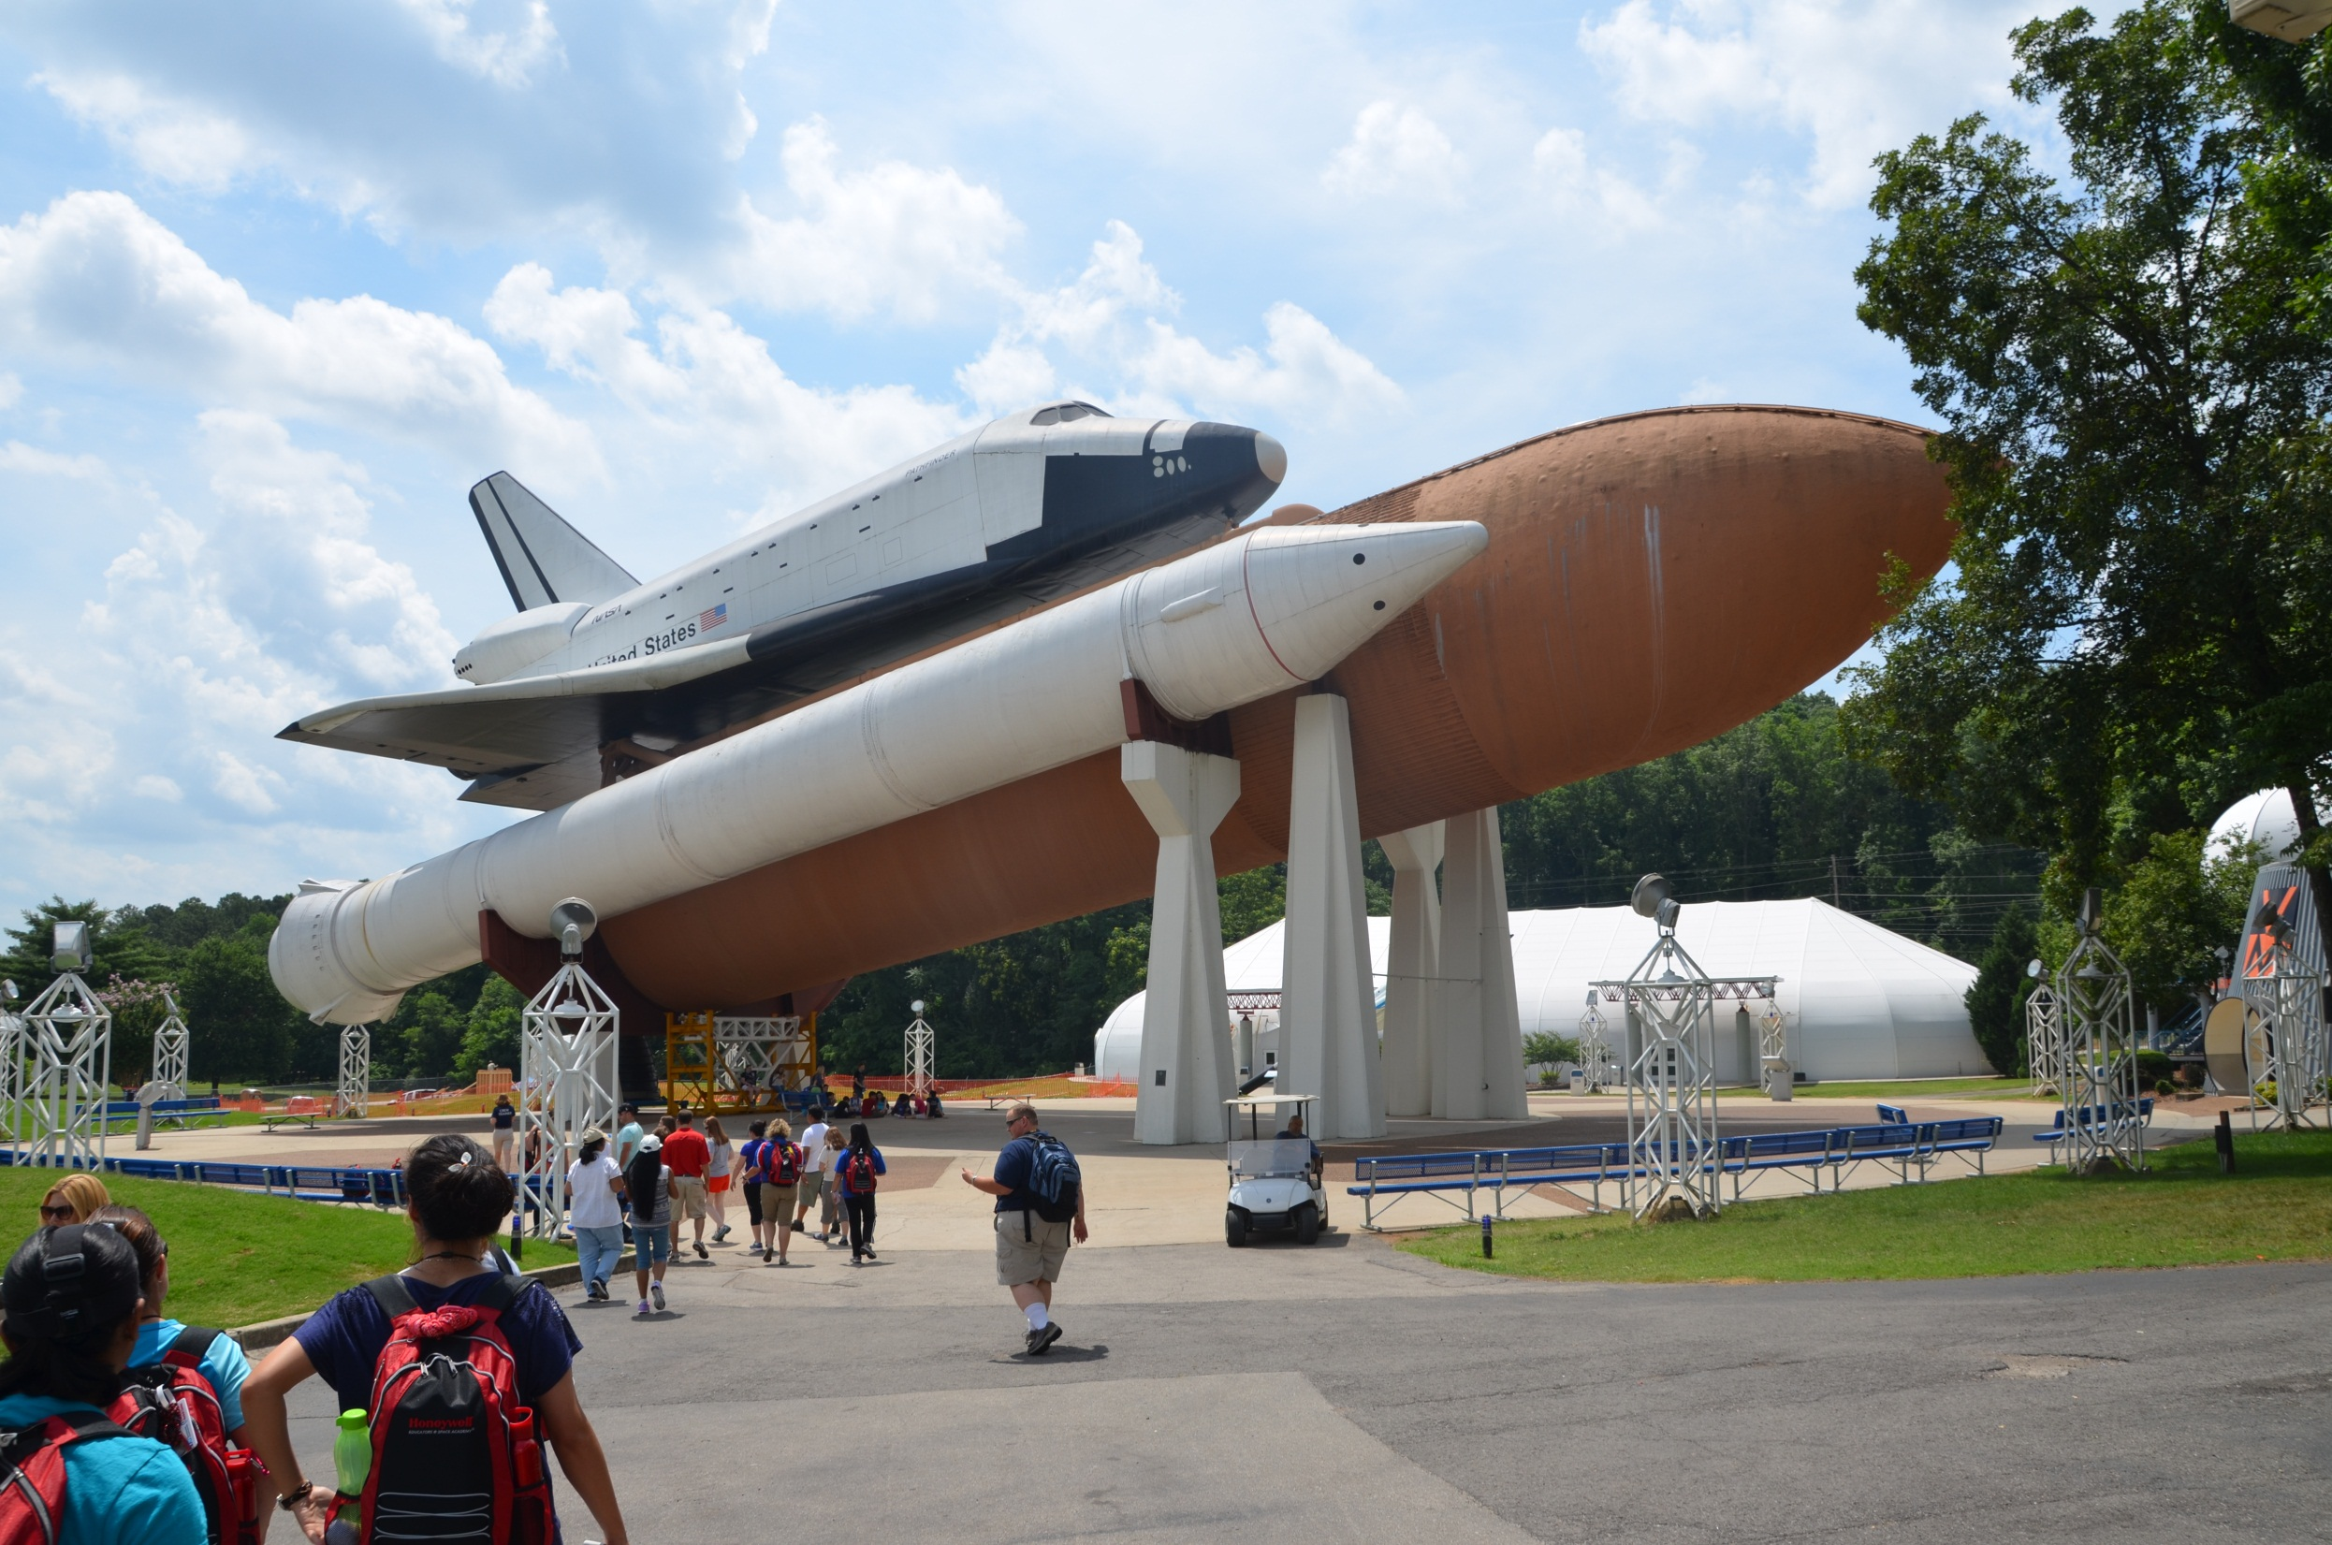

Slide 4
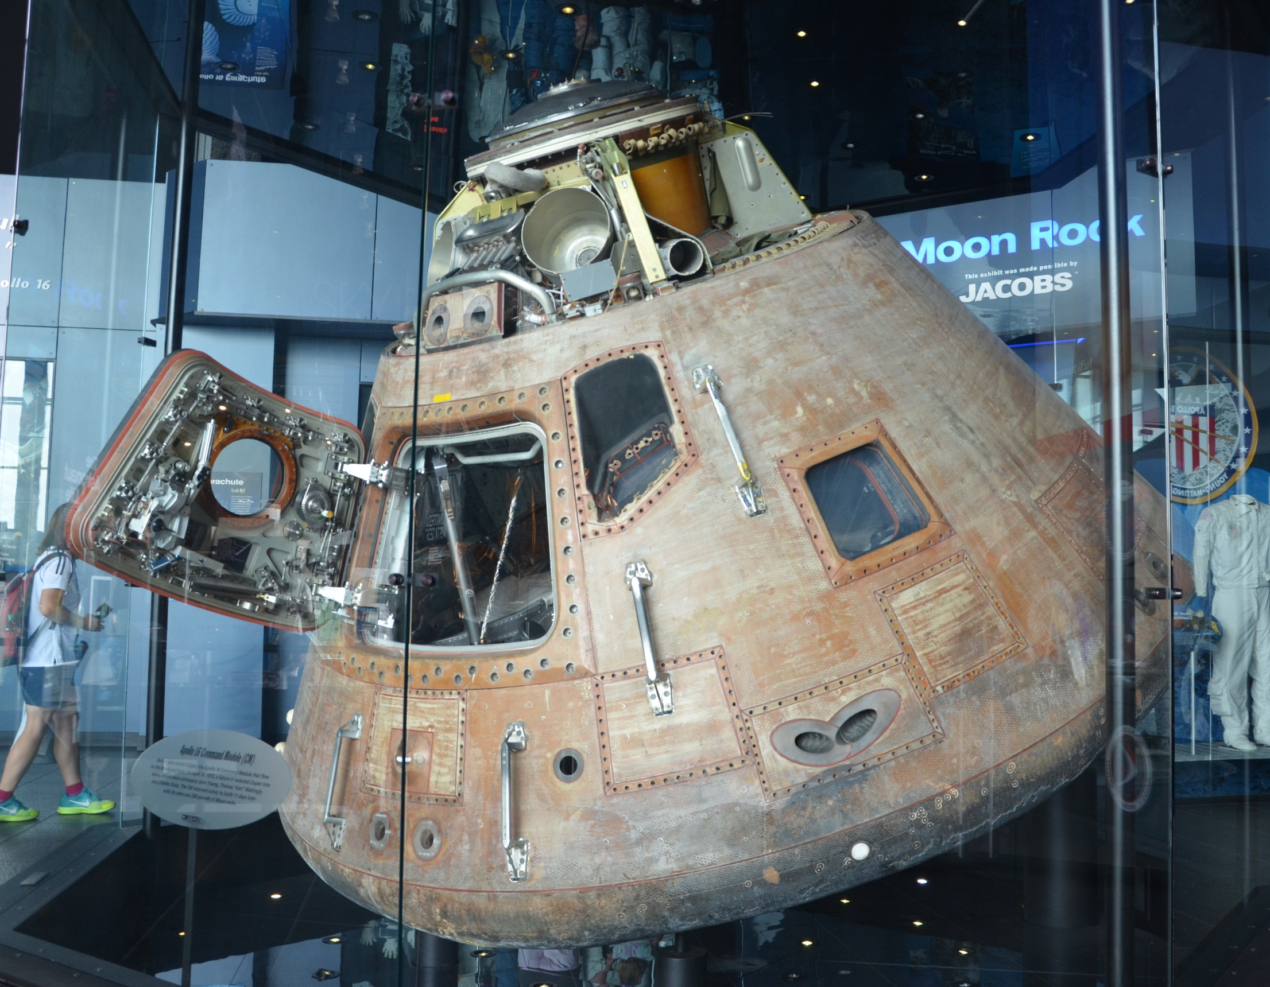

Slide 5
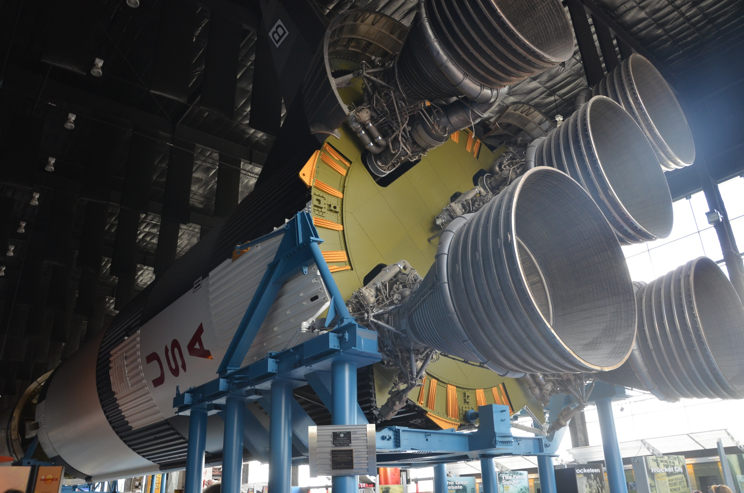

Slide 6
HESA
Vzdělávací program pro učitele
Nižší sekundární vzdělávání
přírodních věd, matematiky, techniky a inženýrství.

Slide 7
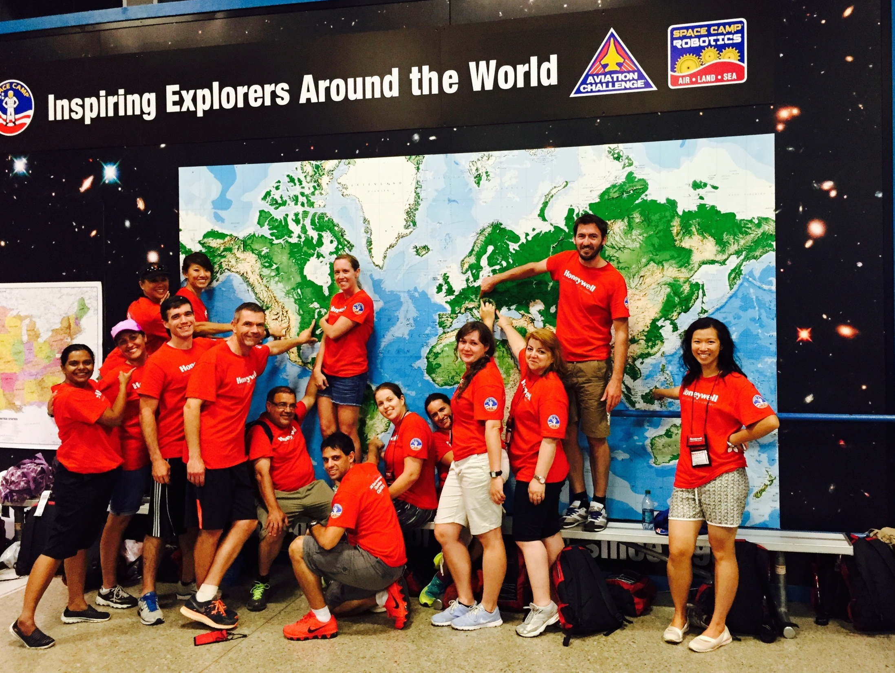

Slide 8
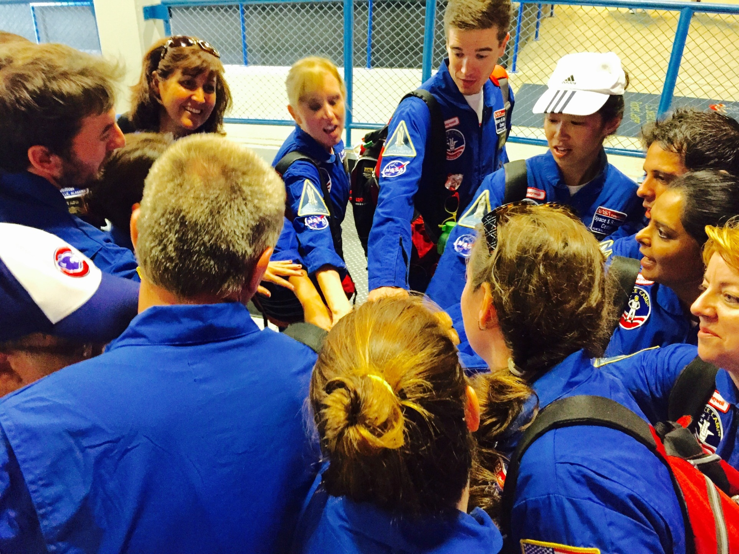
Vše založeno na týmové spolupráci

Slide 9
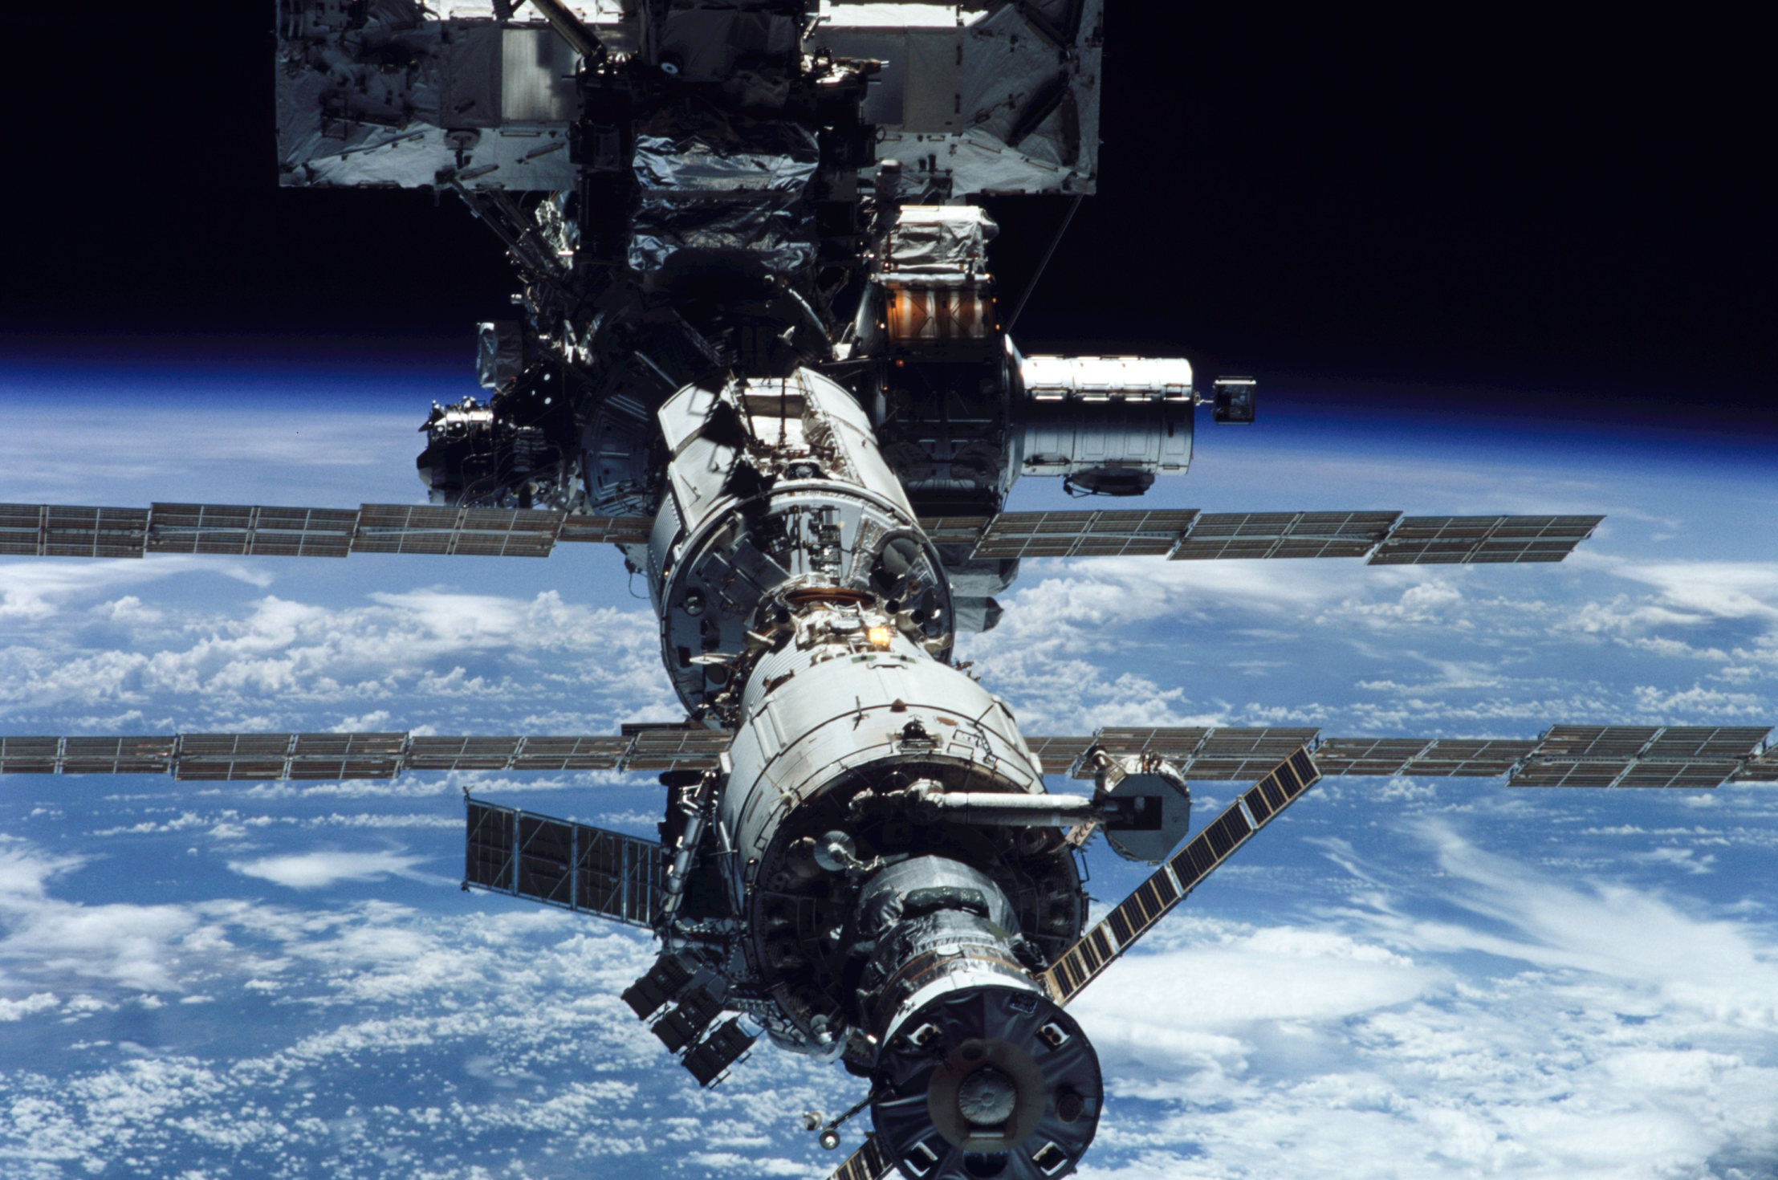
Jméno týmu – část ISS

Slide 10
Přednášky
Workshopy
Vesmírné mise
Hodnocení a diskuse
Laboratoře
Teembuilding
Kurz přežití
Program
45 hodin

Slide 11
Ed Buckbee
Notes:
Historie a vývoj astromautiky v USA a let na měsíc
Kamarád a kolega Alan Sheperd

Slide 12
Working and Living in space
Don Thomas – NASA astronaut

Slide 15
Workshop –Vytvoř z dostupných prostředků nejlepší filtr vody

Slide 17
Tepelná ochrana raketoplánu

Slide 18
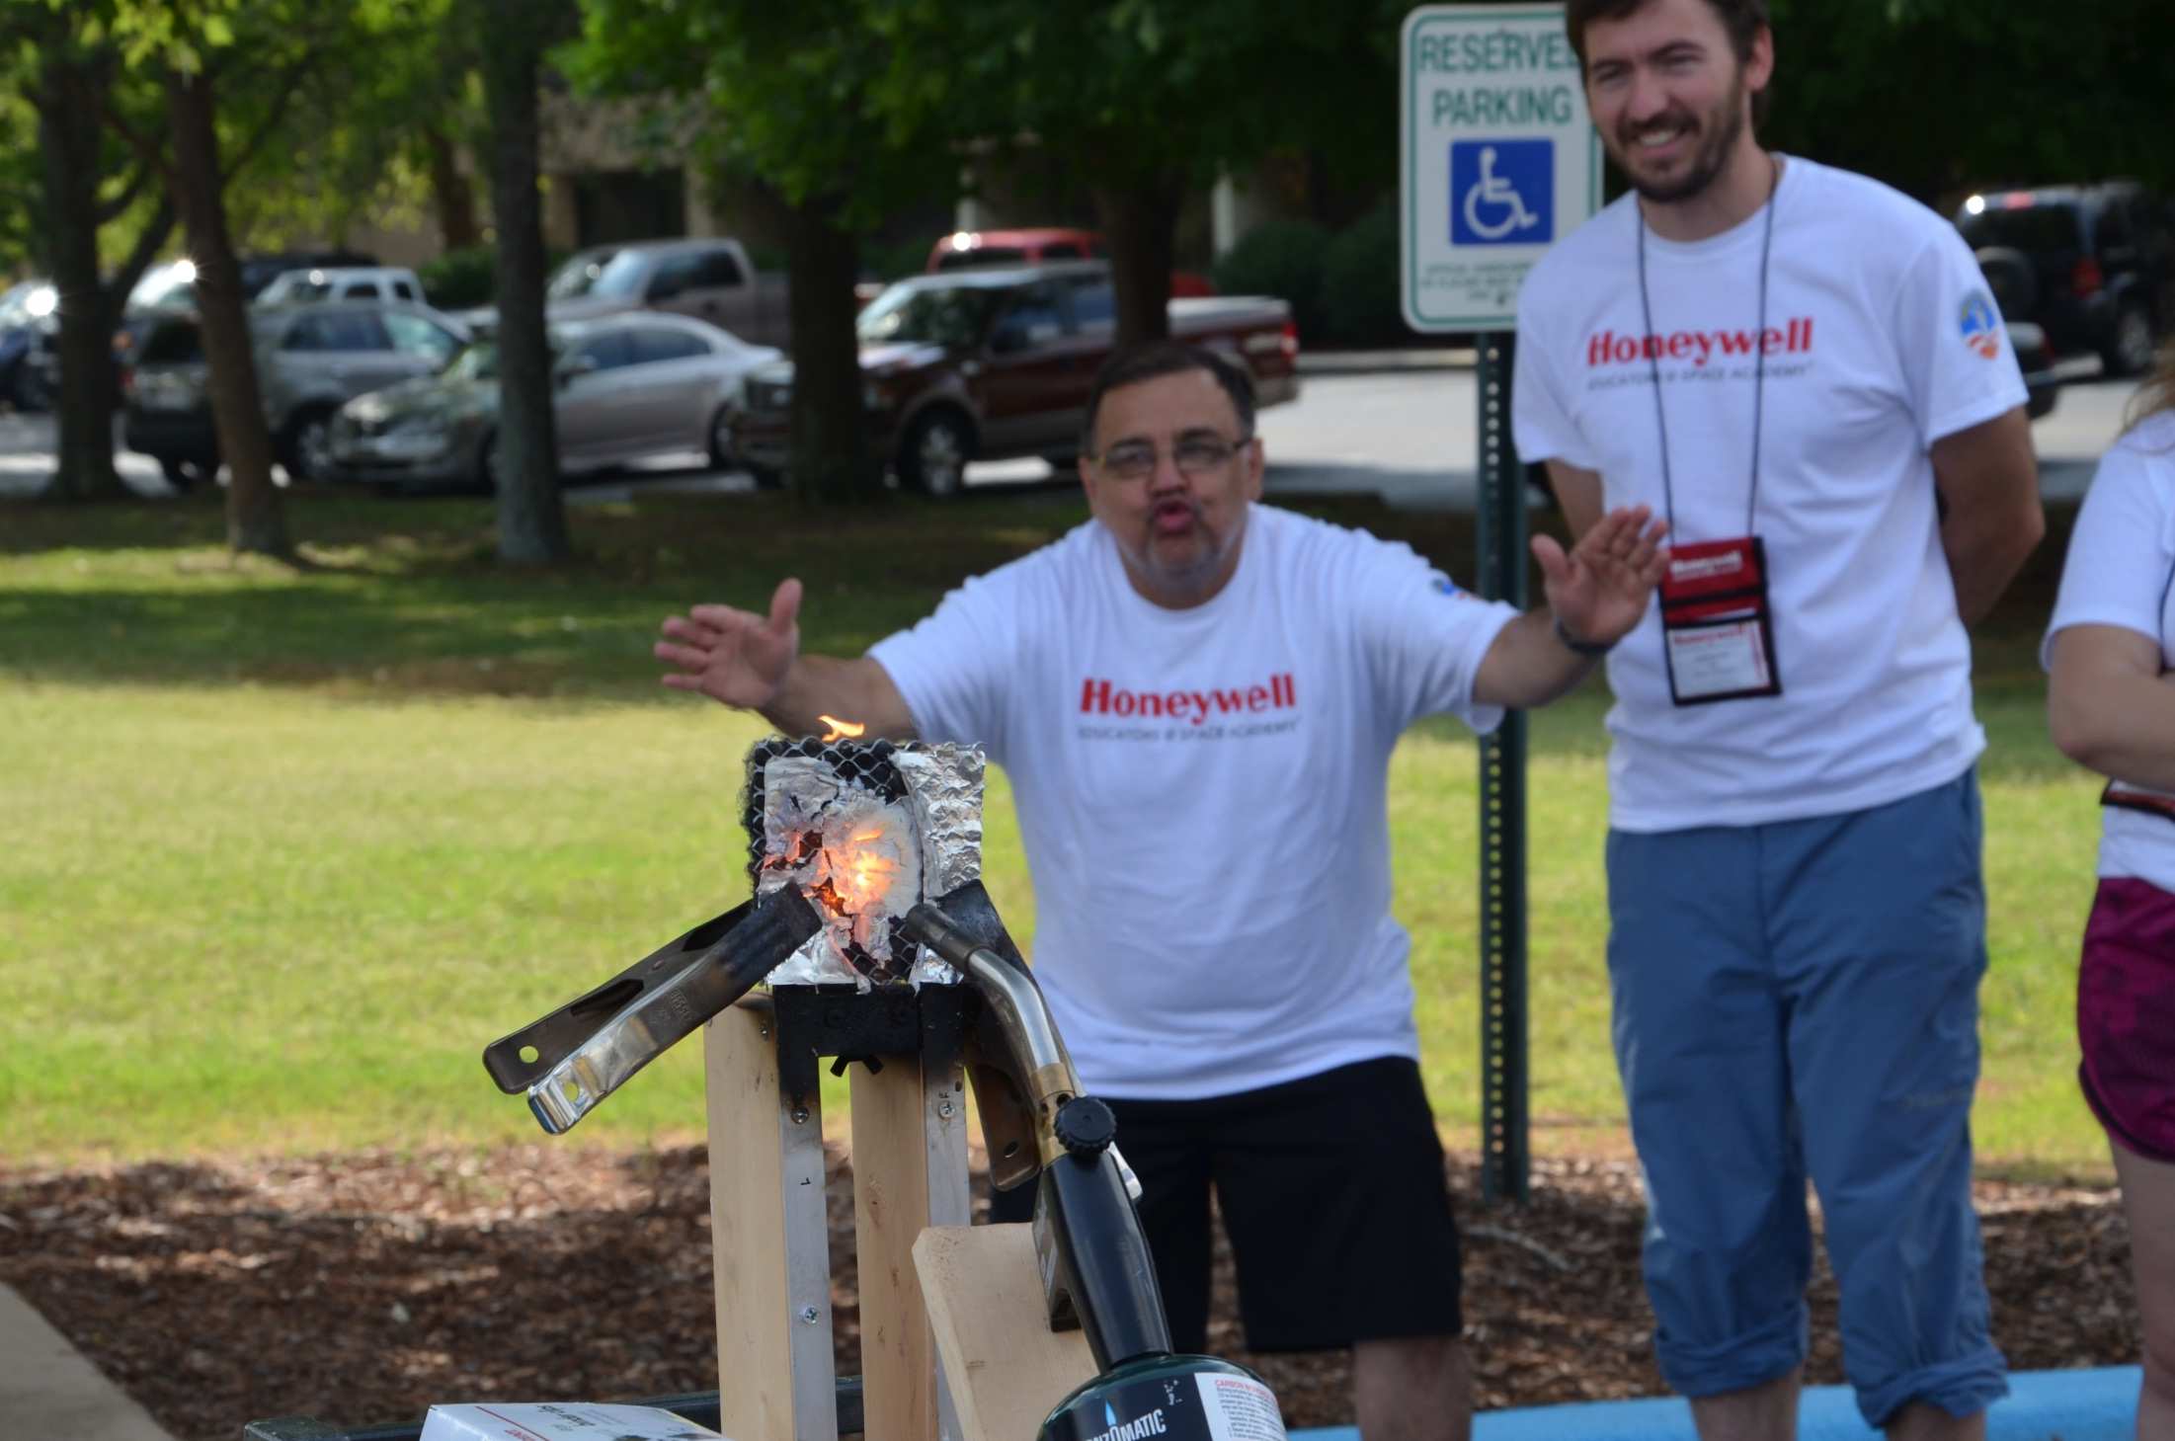
Tepelná ochrana raketoplánu

Slide 19
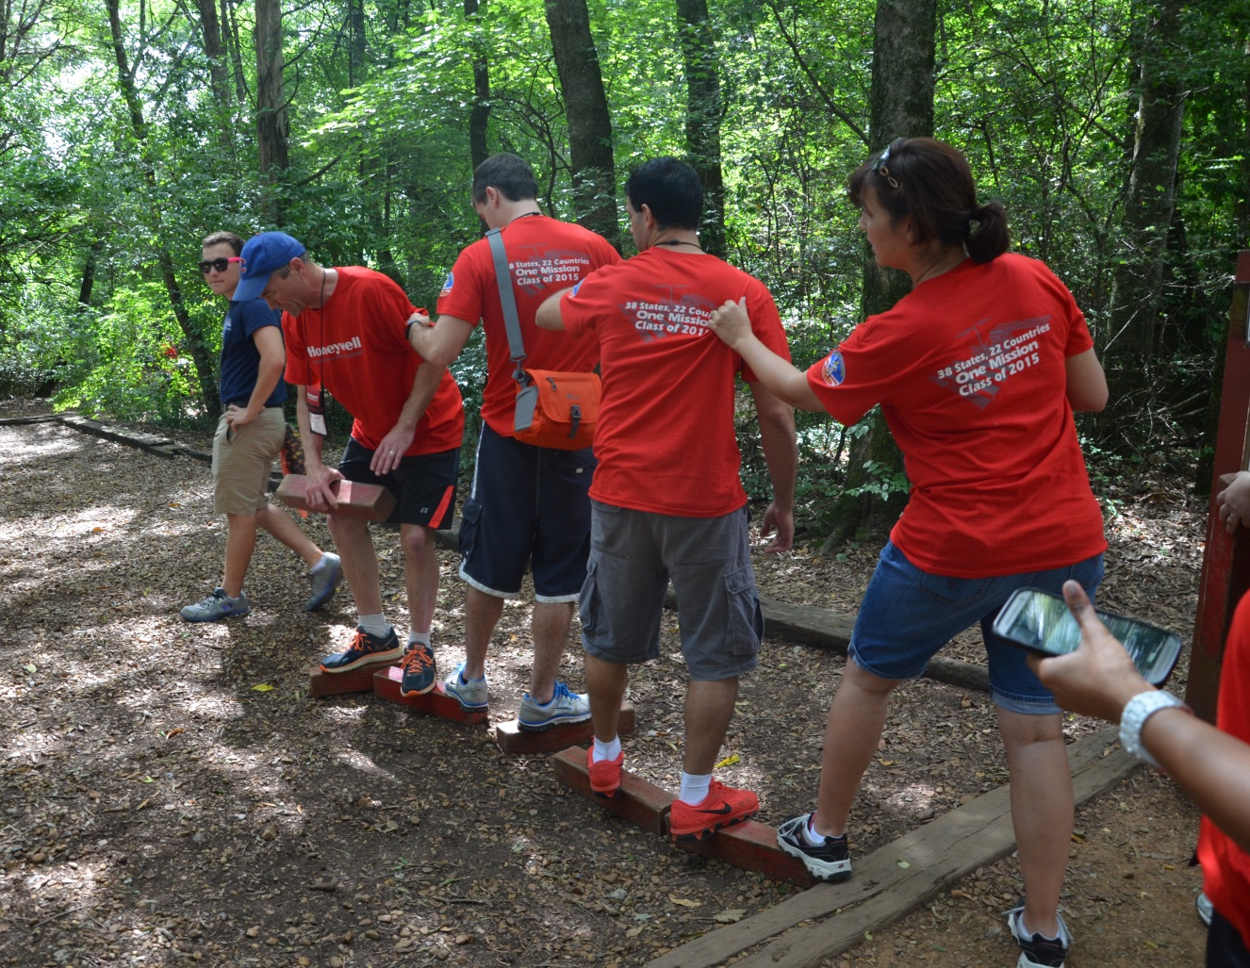
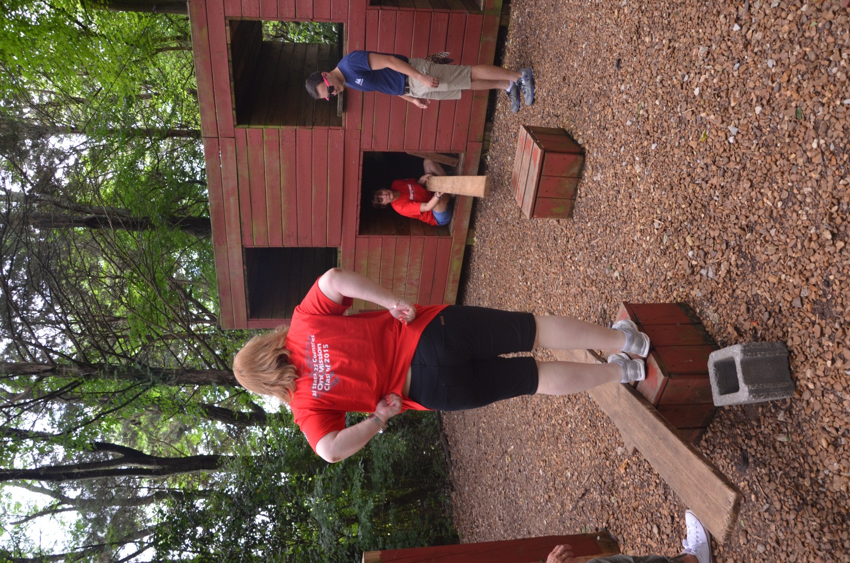
Teembuilding pro mise- důležitost spolupráce

Slide 20
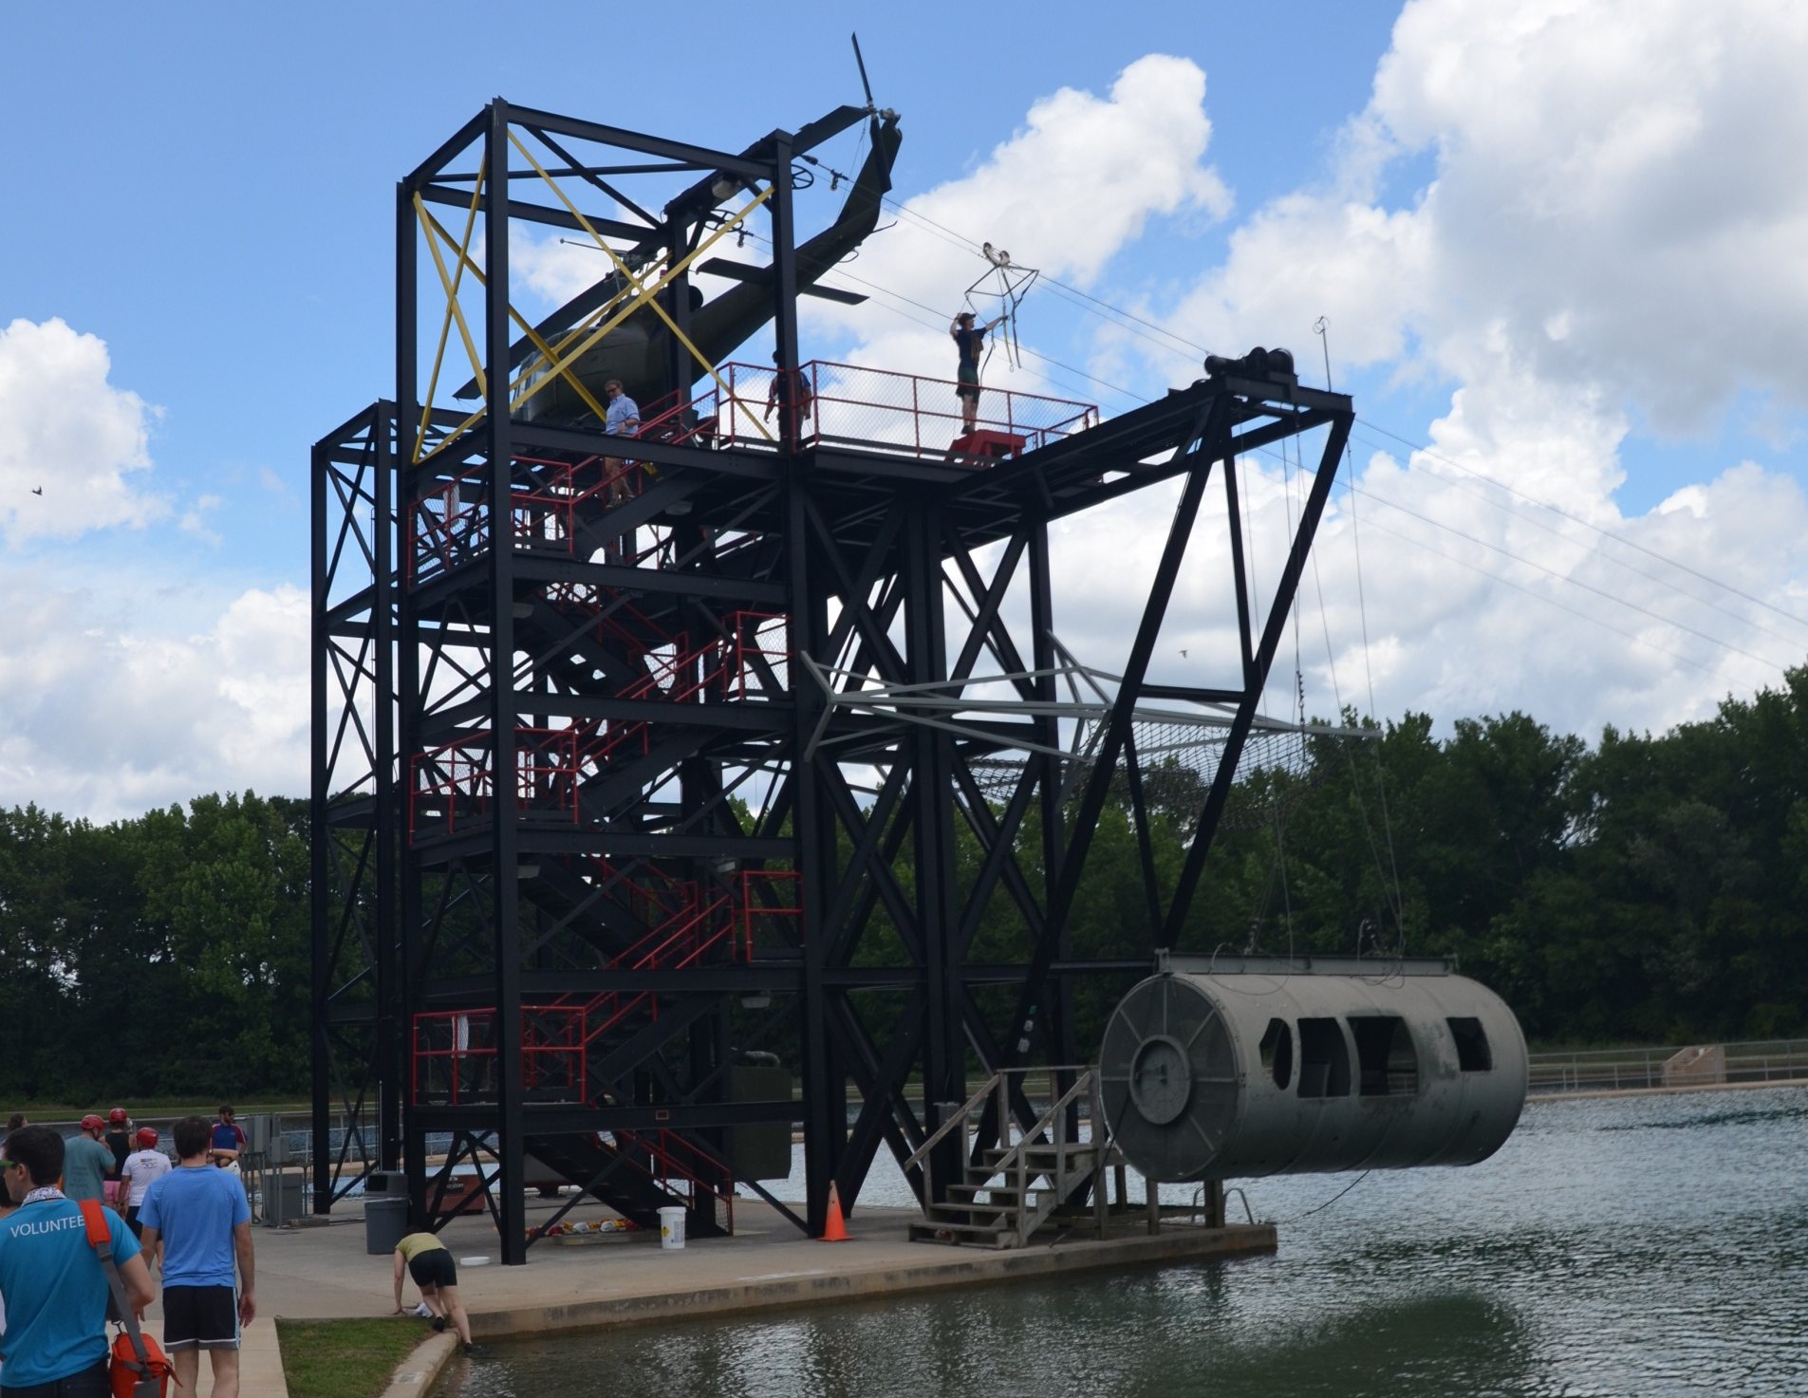
Kurz přežití

Slide 21
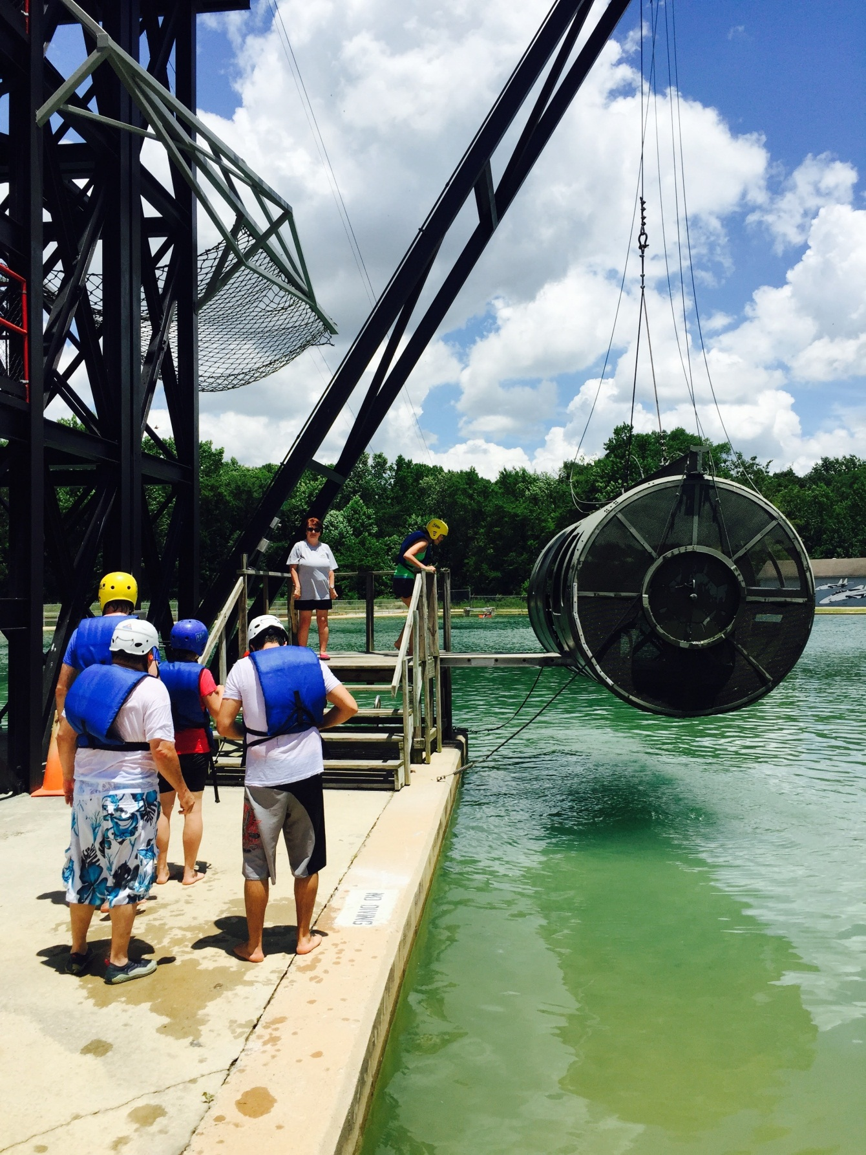

Slide 22
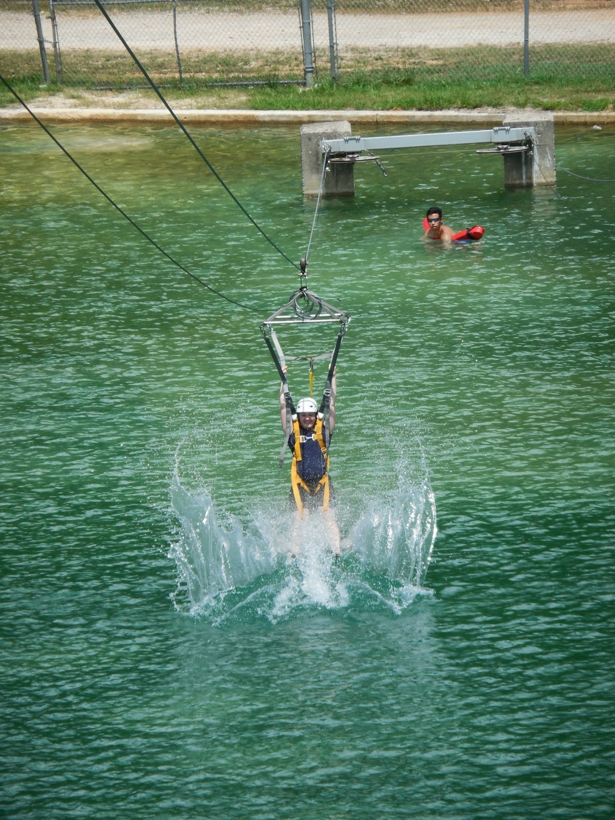

Slide 23
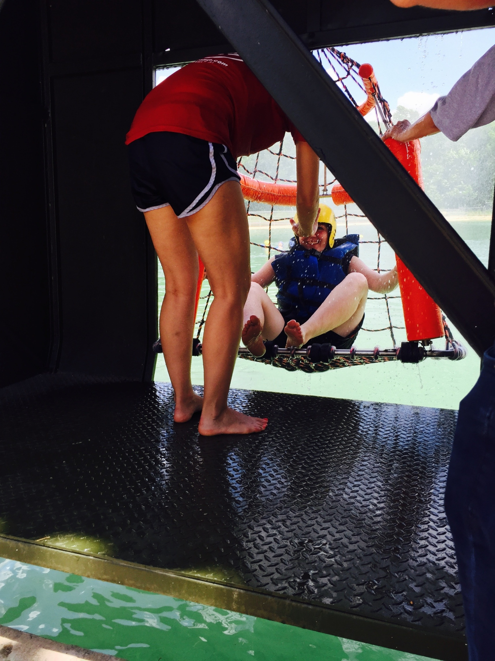

Slide 24
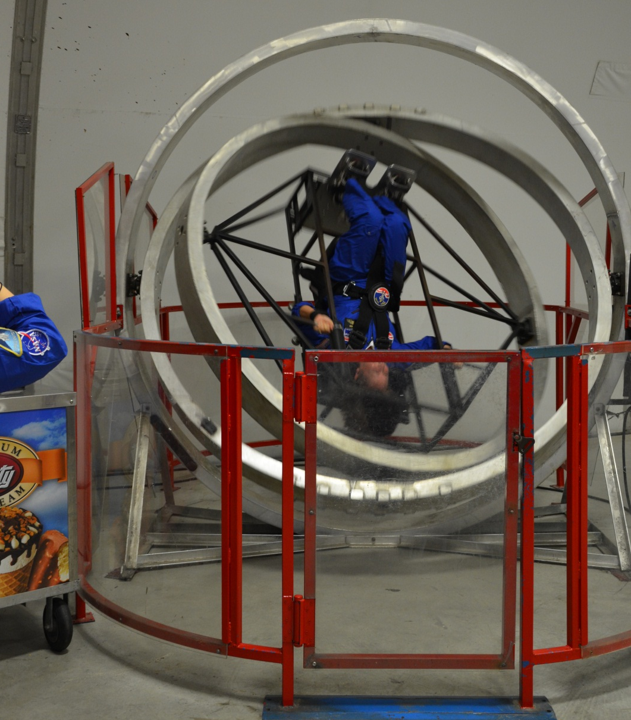
Výcvik astronautů

Slide 25
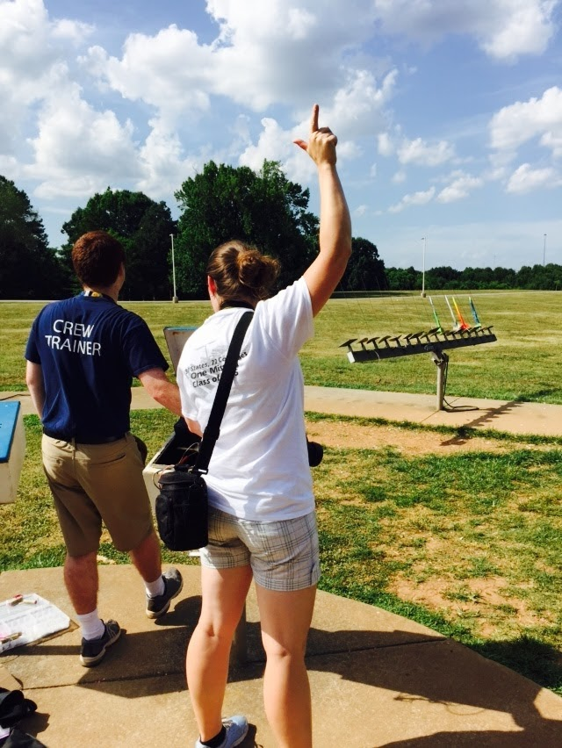
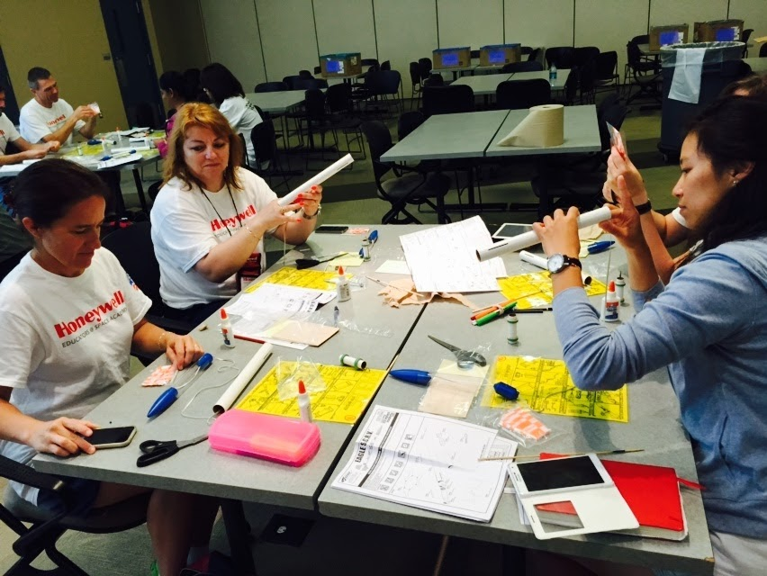
Raketový workshop
- bývalá účastnice HESA (Mexiko)
- ukázka toho jak naložila se zkušenostmi

Slide 26
Vesmírné mise
Rozdělení týmu
Každý člen má svůj úkol a na každém závisí úspěšné splnění mise = důležitá spolupráce
Astronauti pro let do kosmu
Astronauti a vědci na ISS
Řídící středisko na Zemi

Slide 27
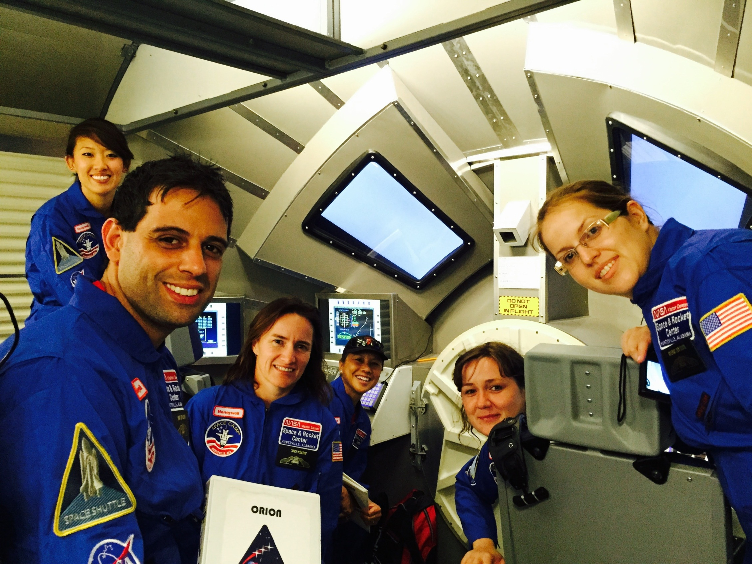

Slide 28
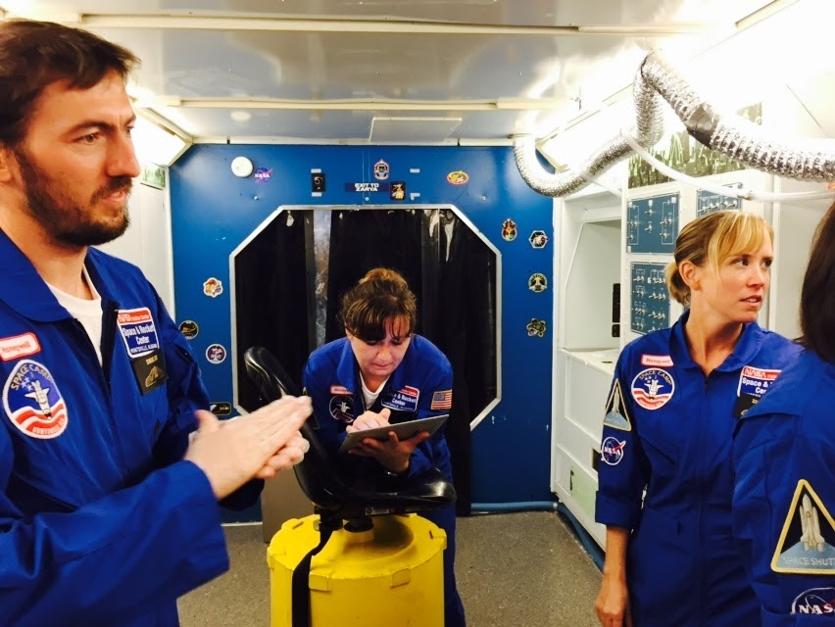

Slide 29
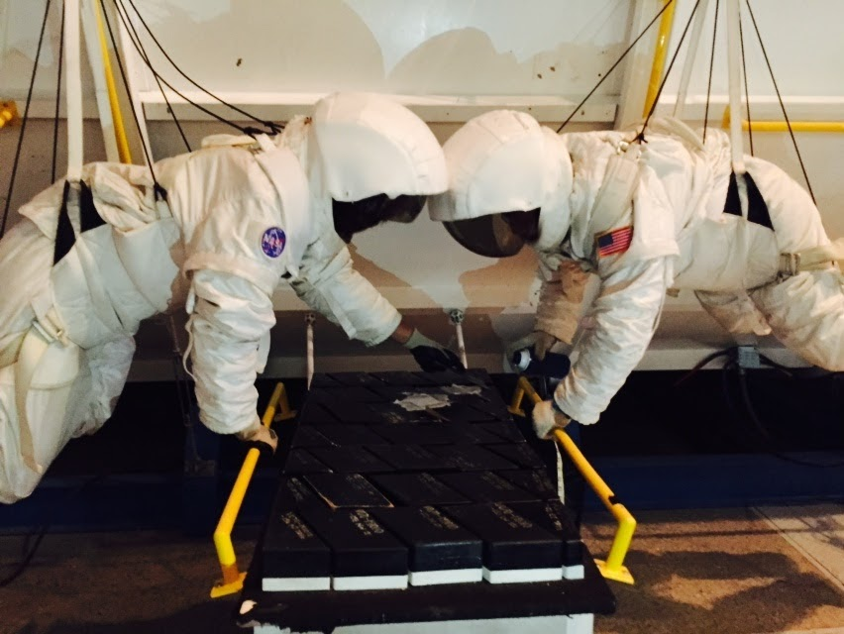

Slide 30
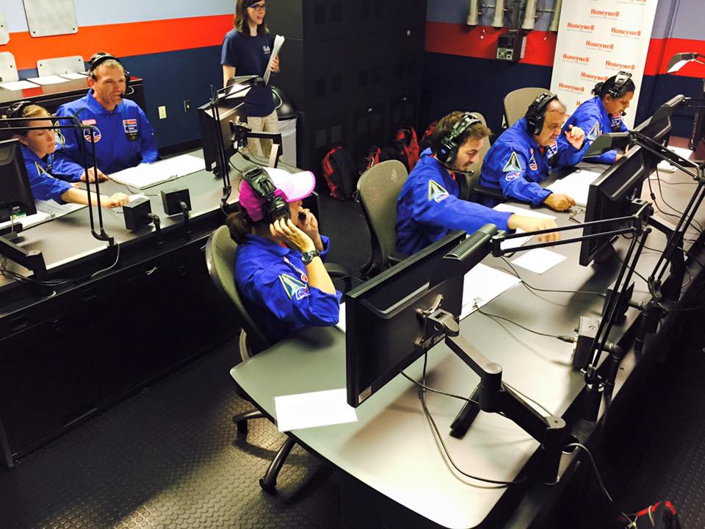
video z mise

Slide 31
Mision Patch

Slide 32
Co mi týden dal?
Mnoho zajímavostí
Intenzivní prožitky
Motivace a příležitost
Nápady do výuky
Tematické hodiny
Důležitá zkušenost a aktivita žáka
Konfrontace školství

Slide 33
Děkuji za pozornost!

Slide 34
https://www.facebook.com/video.php?v=10155735531345534
https://www.facebook.com/KristyWilburMar/videos/10101038630019110/
https://www.facebook.com/video.php?v=10155735957095534
https://www.facebook.com/video.php?v=10155735603110534
https://www.facebook.com/video.php?v=10155735369235534

